Slide 1
三、计算题
51、薄钢片上有两条紧靠的平行细缝，用波长λ＝546.1 nm (1 nm=10⁻⁹ m)的平面光波正入射到钢片上．屏幕距双缝的距离为D＝2.00 m，测得中央明条纹两侧的第五级明条纹间的距离为Δx＝12.0 mm．
(1) 求两缝间的距离．
(2) 从任一明条纹(记作0)向一边数到第20条明条纹，共经过多大距离？
(3) 如果使光波斜入射到钢片上，条纹间距将如何改变？

Slide 2
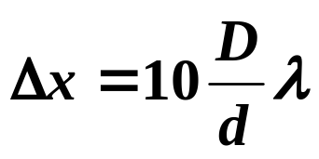
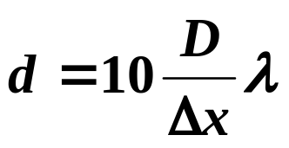
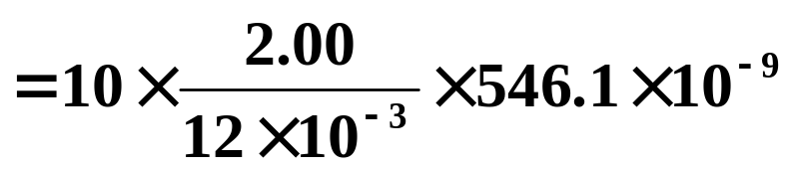
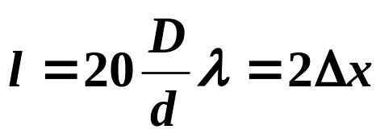
5
4
3
2
1
解：(1)
∵
0
-1
-2
-3
-4
-5
∴两缝间的距离为
＝0.910 (mm)
(2) 共经过20个条纹间距，即经过的距离
＝24 (mm)
(3)
不变

Slide 3
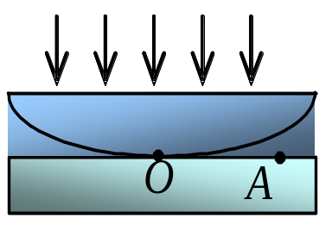
53、图示一牛顿环装置，设平凸透镜中心恰好和平玻璃接触，透镜凸表面的曲率半径是R＝400 cm．用某单色平行光垂直入射，观察反射光形成的牛顿环，测得第5个明环的半径是0.30 cm．
(1) 求入射光的波长．
(2) 设图中OA＝1.00 cm，求在半径为OA的范围内可观察到的明环数目。

Slide 4
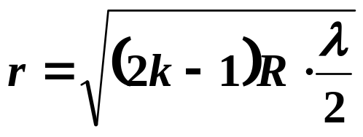
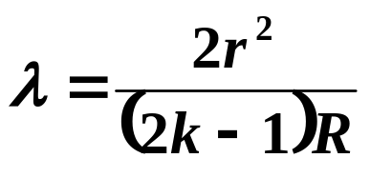
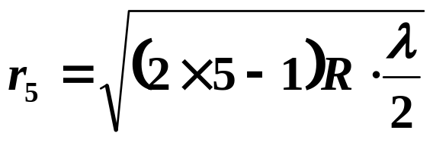
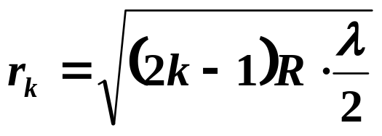
解：(1) 明环半径
∴
＝ 500(nm)
(2)由明环半径公式得
两式相除得

Slide 5
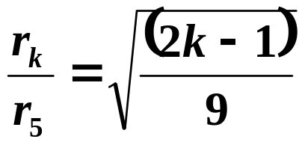
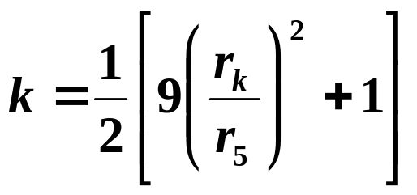
＝50.5
故在OA范围内可观察到的明环数目为50个。

Slide 6
54、用波长为500 nm (1 nm=10⁻⁹ m)的单色光垂直照射到由两块光学平玻璃构成的空气劈形膜上．在观察反射光的干涉现象中，距劈形膜棱边l = 1.56 cm的A处是从棱边算起的第四条暗条纹中心．
(1) 求此空气劈形膜的劈尖角θ；
(2) 改用600nm的单色光垂直照射到此劈尖上仍观察反射光的干涉条纹，A处是明条纹还是暗条纹？
(3) 在第(2)问的情形从棱边到A处的范围内共有几条明纹？几条暗纹？

Slide 7
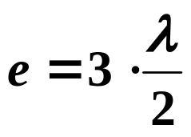
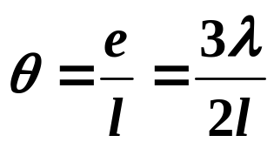
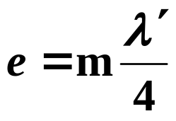
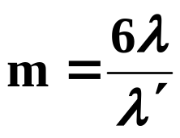
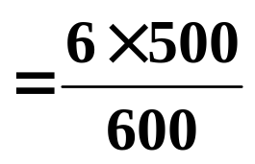


(1) A处是第三级暗纹中心处，其膜厚度为
解：
∴
＝4.8×10⁻⁵ (rad)
(2)由题义得
∴
即此时A处是第三级明纹中心。
(3) 棱边处仍是暗纹，所以共有三条明纹，三条暗纹。

